Slide 1

Número 38710
(3 x 10²) + (8 x 10¹) + (7 x 10⁰) =
300 + 80 + 7 = 38710 (387 na base 10)

Slide 2
001101112
(0 * 2⁷) + (0 * 2⁶) + (1 * 2⁵) + (1 * 2⁴) + (0 * 2³) + (1 * 2²) + (1 * 2¹) + (1 * 2⁰) = 55
0 ou 1 também é chamado de bit (Binary Digit)
8 bits = 1 byte
Internamente o computador usa apenas binário

Slide 3
Octal e hexadecimal são usados pois são mais curtos e relativamente fáceis de converter de/para binário
5510 = 1101112 = 678 = 3716
1678 =(1 * 8²) + (6 * 8¹) + (7 * 8⁰) = 64 + 48 + 7 = 11910
Octal:
0 | 10 | 20
1 | 11 | 21
2 | 12 | 22
3 | 13 | 23
4 | 14 | 24
5 | 15 | 25
6 | 16 | 26
7 | 17 | 27

Slide 4
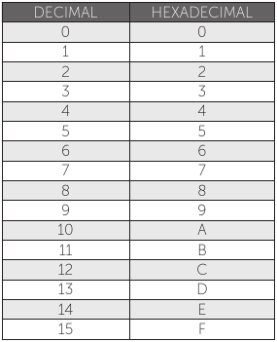
Hexadeximal
2F416 = 2² F¹ 4⁰ =
2² 15¹ 4⁰ =
(2 * 16²) + (15 * 16¹) + (4 * 16⁰) =
512 + 240 + 4 = 75610

Slide 5
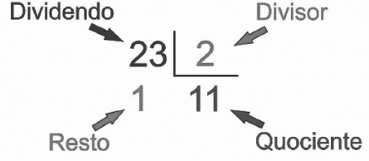
Conversão entre bases numéricas: decimal

Slide 6
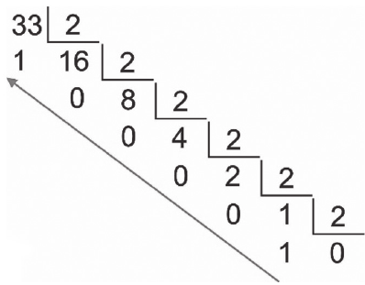
Decimal para binário
Coverter 3310 para binário
= 1000012

Slide 7
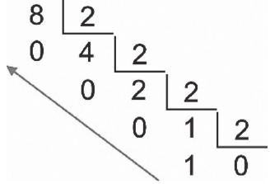
810 para binário
= 10002

Slide 8
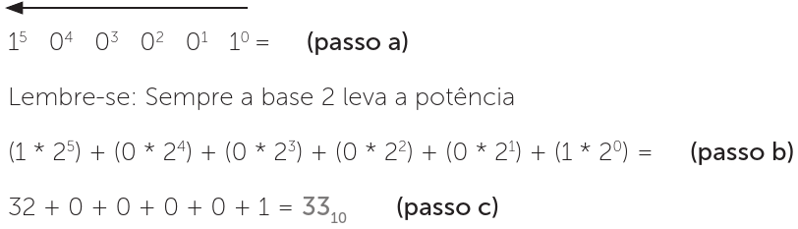
Binário para decimal
100012 para decimal
= 3310

Slide 9
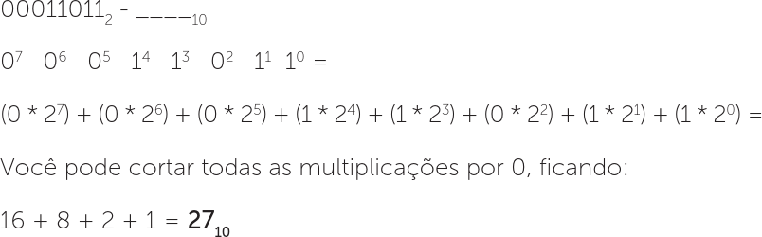

Slide 10


Decimal para hexadecimal
Converter 10910 para hexadecimal
10 A
11 B
12 C
13 D
14 E
15 F

Slide 11
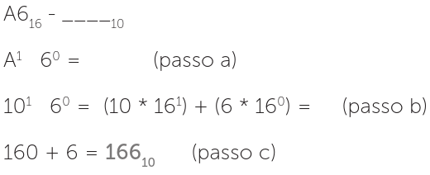
Hexadecimal para decimal

Slide 12
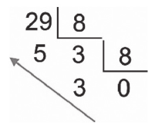
Conversão de decimal para octal
Converter 2910 para a base octal
Resultado: 358

Slide 13
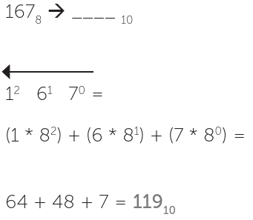
Octal para decimal

Slide 14
Decimal → base divide
Base → decimal multiplica
Sai de decimal, divide
Para decimal, multiplica

Slide 15
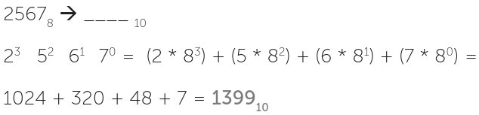

Slide 16
O número 13598 está correto?

Slide 17
Binário para hexadecimal
(base para base)
Duas formas
  passando pelo decimal
    converte para decimal, e depois para hexadecimal
  sem passar pelo decimal
    usa uma tabela

Slide 18

Passando primeiro pelo decimal
1101001111002 (para decimal, multiplica)

Slide 19
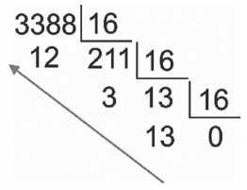
Depois converte de decimal para hexa
Saindo de decimal, divide
10 A
11 B
12 C
13 D
14 E
15 F
C
D
Resultado: D3C16

Slide 20
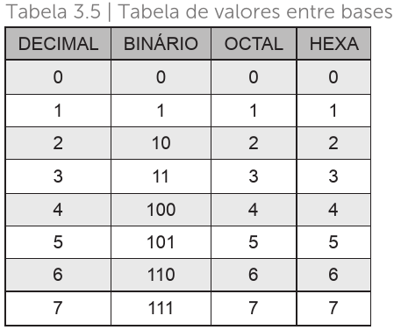
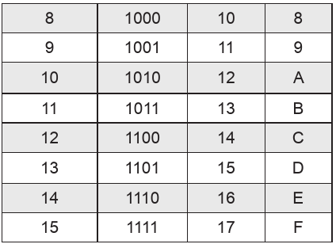
Conversão direta

Slide 21
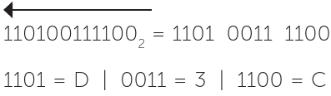


Slide 22



Slide 23
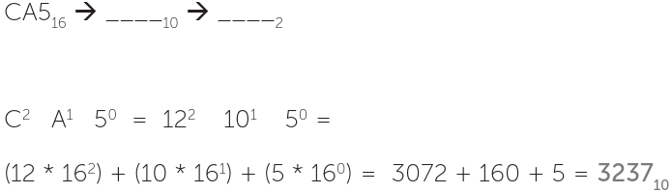

Hexadecimal para binário

Slide 24
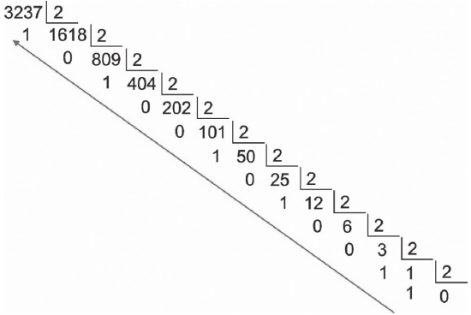


Slide 25

Conversão direta
12 na tabela em binário é 1100, 10 representa 1010 e 5
representa 0101

